Slide 1

Welkom
Tweede informatieavond onderhoud en nieuwe inrichting
Mozartstraat
27 september 2023

Slide 2
Programma
Welkom door wethouder Wijnte Hol (19.30 -19.40 uur)
Presentatie (19.40 – 20.10 uur )
    Doel bijeenkomst
    De uitgangspunten voor de nieuwe inrichting op een rij
    Toelichting woonstraat
    Toelichting fietsstraat
    Toelichting bomen
    Planning
    Communicatie
Invullen stemformulier en vragen stellen bij de borden (20.00-21.00 uur)

Slide 3
    Waarom Mozartstraat anders inrichten?
Daar zijn meerdere redenen voor:
  De asfaltweg is toe aan onderhoud
  Er zijn klachten over te hard rijden
  Nieuwe wetten en regels
  Duurzame inrichting: beter inspelen op de klimaatverandering

Slide 4
De uitgangspunten op een rij
Nieuwe inrichting sluit aan bij een 30-km gebied
Veiligheid omhoog, snelheid omlaag
Aantal parkeerplaatsen blijft gelijk
Duurzaamheid
  Materiaal
  Riool
  Meer groen - doortrekken laan met bomen
Bewoners adviseren over plannen
Uitvoeren binnen budget

Slide 5
    Waarom deze nieuwe bijeenkomst?
We hebben in december 2022 reacties en wensen opgehaald.
Op basis van uw reacties hebben we 2 nieuwe ontwerpen gemaakt.
We hebben 3 verschillende soorten bomen gekozen.
Ontwerpen en bomen laten zien en uw voorkeur en reacties ophalen.
We maken een definitieve, passende keus.

Slide 6
    2e fase
Op basis van uw reacties hebben we de hofjes toegevoegd (fase 2)
Was nu niet meegenomen ivm geen technische noodzaak
Nieuw GRP geeft nieuwe kansen ivm afkoppelen hemelwater (nieuw riool)
Wel moeten hiervoor nog gekeken worden naar de financiën
Uitgangspunt van beleid is schoon - heel en veilig
In het voorjaar start de voorbereiding

Slide 7
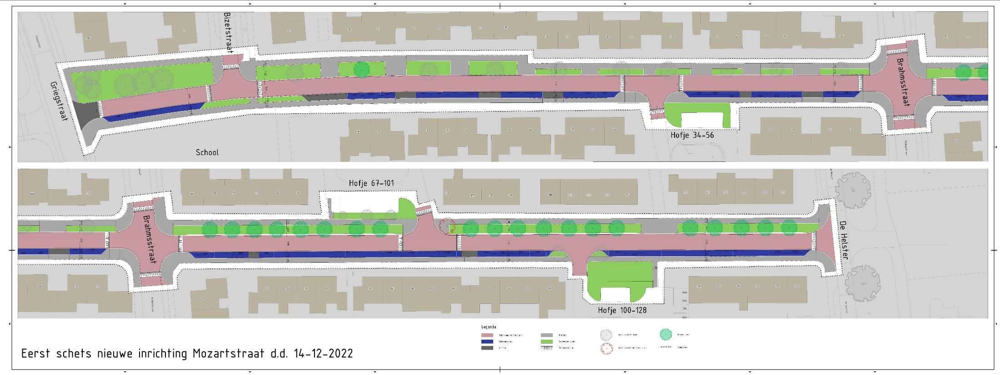
Terugblik eerste schets (december 2022)

Slide 8
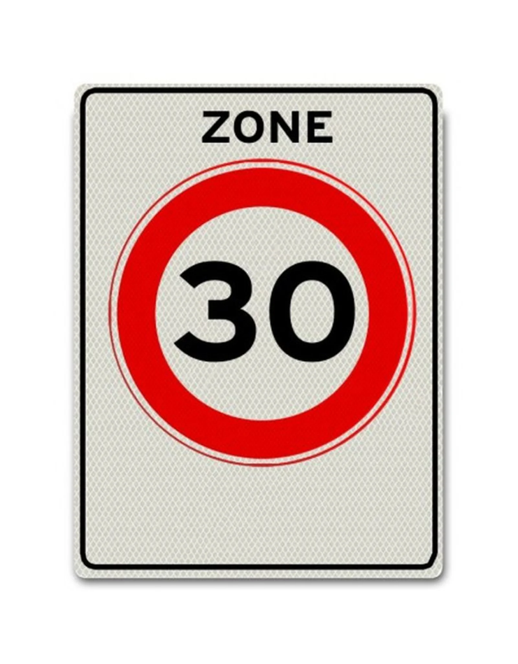
    Nieuw ontwerp: woonstraat 30 km

Slide 9
    Kenmerken ontwerp woonstraat 30 km
Verharding van straatstenen
Extra aandacht voor kruispunten door plateau
In het zuidelijk deel meer groen
In het noordelijk deel meer parkeerstroken naast de weg

Slide 10

    Nieuw ontwerp: fietsstraat

Slide 11
    Kenmerken ontwerp fietsstraat
Verharding van rood asfalt
De auto is te gast
Fietser heeft voorrang
Zijwegen sluiten aan met inritten
In het zuidelijk deel meer groen
In het noordelijk deel meer parkeerstroken naast de weg

Slide 12
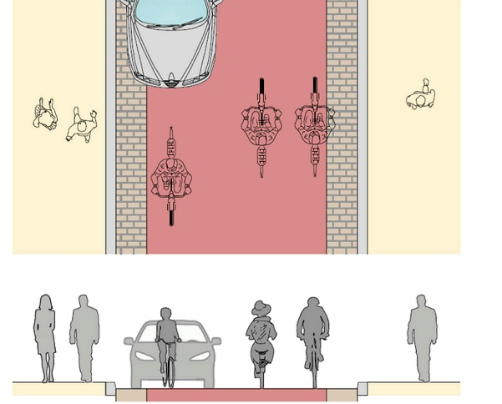
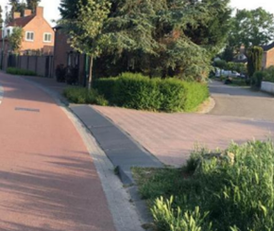
    Details

Slide 13
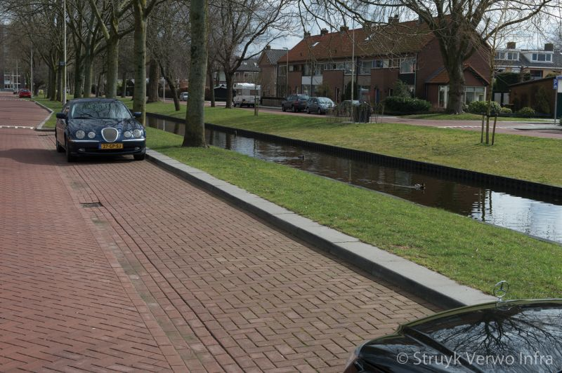
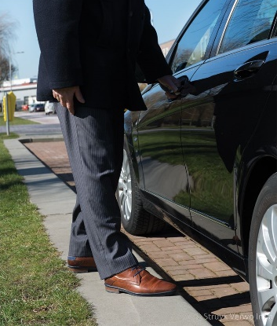
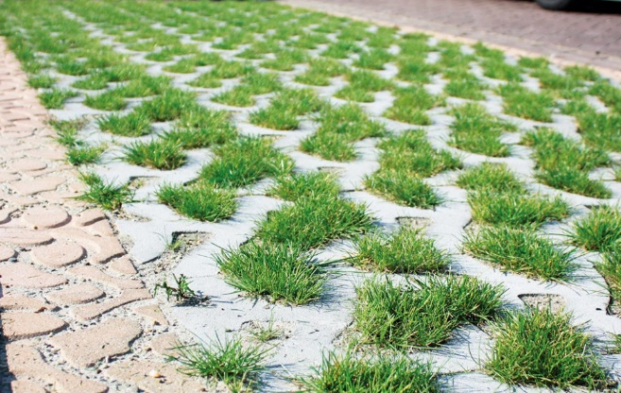
Parkeren in beide ontwerpen
Parkeren in parkeerstroken
In het noordelijke deel; met extra brede instapband, en geen (losliggende) tegels
Doorsteekjes door het groen
Open verharding tegen wateroverlast
Aantal parkeerplaatsen blijft gelijk

Slide 14
Groen in beide ontwerpen
De laanstructuur: bomen in zuidelijk deel doortrekken naar noordelijk deel
Voor de biodiversiteit andere boomsoorten
Lagere beplanting volgt later in het ontwerpproces

Slide 15
Studie Griegstraat: De afvallers

Slide 16
Nieuw ontwerp voor kruising Griegstraat
Voorrang op het kruispunt duidelijker door een zogeheten uitritconstructie
Hetzelfde als bijvoorbeeld Mahlerstraat, Haydnstraat en Beethovenstraat
Veiliger oversteken door de oversteken op een drempel te maken.
Oversteken op Mozartstraat veiliger: het trottoir heeft dezelfde hoogte als de straat

Slide 17
Duurzame inrichting
Bij de woonstraat: de brede asfaltbaan vervangen door een duurzamere, smallere weg met klinkers.
Een lichtere kleur verharding geeft minder warmte af.
Bomen zijn niet alleen prettig voor het oog, maar geven ook schaduw en koelte. En ze vangen fijnstof op.
Een nieuw riool en open verharding parkeerplaatsen. Vangt regenwater op, is goed voor het klimaat
  Het water zakt weg in de grond en voorkomt uitdroging
  Er gaat minder water via de zuivering → minder kosten
  Het riool is klaar voor de extreem grote buien van de toekomst
Openbare verlichting wordt Led-verlichting
Hoe kunt u zelf bijdragen aan een goede afvoer van regenwater op uw terrein? Lees de info op onze website voor de start van de werkzaamheden.

Slide 18
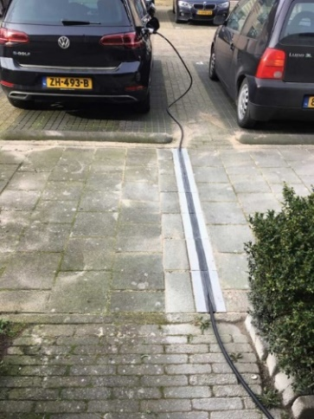
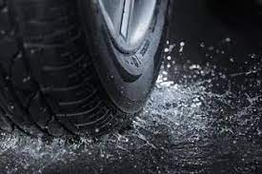
Nog een paar technische dingen
Laadpalen
  Probleem met een overvol netwerk
  Eigen laadpaal aanvragen kan nog steeds maar duurt lang
  Nadeel is kabel over trottoir wat hinder veroorzaakt
  De gemeente heeft hiervoor de oplossing gevonden in een kabelgoot
Geluid

Slide 19
Planning
Oktober 2023 College: definitieve keuze
Oktober Terugkoppeling van uw reacties
Oktober - november Adviezen van Politie/SGO/fietsersbond
Oktober – december Uitwerken gekozen ontwerp
Januari – maart 2024 Voorbereidingen aanbesteding
Maart - april Aanbesteding
Mei Informatiebijeenkomst aannemer
Mei – januari 2025 Start werkzaamheden
Start fase 2 de Hofjes Voorjaar 2024

Slide 20
Communicatie
Tot Mei 2024
  Oktober 2023 Terugkoppeling collegebesluit – keuze ontwerp
  Oktober 2023 Onze antwoorden op uw reacties staan op website
  Februari 2024 Definitief ontwerp op website incl laatste antwoorden
  Mei 2024 Informatiebijeenkomst aannemer
Tijdens werkzaamheden
  Aanspreekpunt van aannemer aanwezig op het werk tijdens werktijden
  Bouwapp: voor vragen en planning
  Brieven aannemer - aangestuurd door gemeente
  Digitale nieuwsbrief gemeente | aanmelden kan via onze website

Slide 21
Nog even de verschillen op een rijtje
Woonstraat
Straatstenen
Kruising -Plateaus
Rechts voorrang
Auto bepalend
max 30 Km/uur
Fietsstraat
Asfalt
Kruisingen - Inritten
Fietser voorrang
Fietser bepalend -Auto te gast
Fietser bepaalt snelheid (max 30 Km/uur)

Slide 22
Wat is uw voorkeur?
We zijn benieuwd naar uw voorkeur!
Bekijk de tekeningen en stel uw vragen
Vul uw voorkeur in op het formulier en stop het in de box
Of mail het formulier vóór 4 oktober naar Reconstructie_Mozartstraat@overbetuwe.nl.
Heeft u nog opmerkingen over de nieuwe ontwerpen? Vul dan het reactieformulier in op www.overbetuwe.nl. Dit kan tot 4 oktober.
Let op: alleen uw reacties/vragen die op het formulier staan, kunnen we beantwoorden en meenemen in het ontwerp.

Slide 23


Bedankt voor uw komst!
En vergeet niet u aan te melden voor onze nieuwsbrief!
Kijk op onze website https://www.overbetuwe.nl/nieuwe-inrichting-mozartstraat-elst

